Slide 1

Algoritmer og Datastrukturer 1
Binære Søgetræer [CLRS, kapitel 12]
Gerth Stølting Brodal

Slide 2
Abstrakt Datastruktur: Ordbog
Search(S, x)
Insert(S, x)
Delete(S, x)

Slide 3
(Statisk) Ordbog : Sorteret Array
Search(S,x) | O(log n)
Insert(S,x) | O(n)
Delete(S,x)

Slide 4
Søgetræ
Invariant For alle knuder er elementerne i venstre (højre) undertræ mindre (større) end eller lig med elementet i knuden

Slide 5
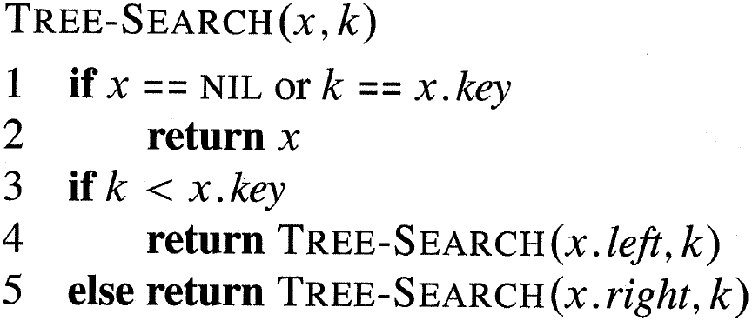
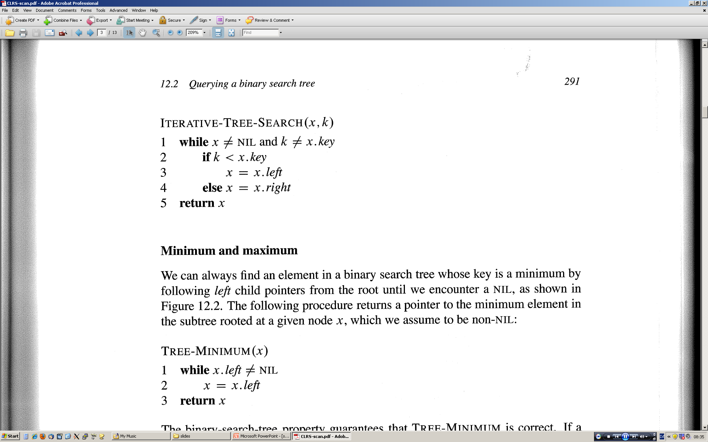
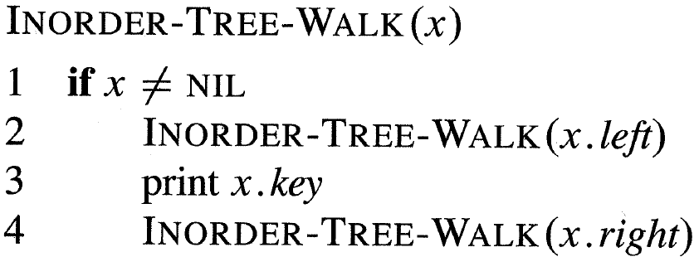
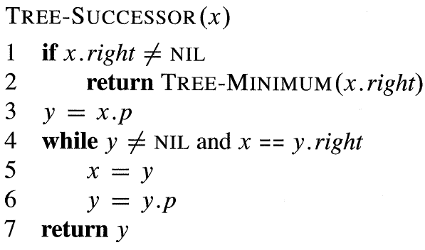
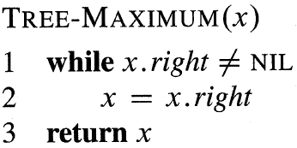
Søgetræs søgninger
min
max

Slide 6
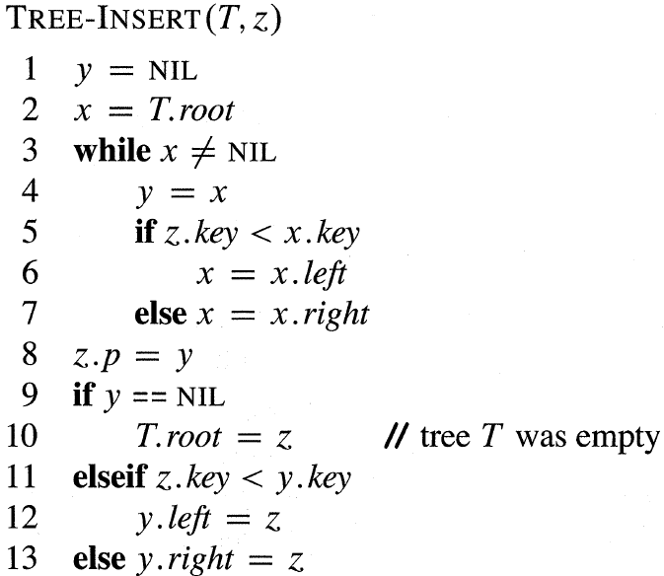
Indsættelse i Søgetræ
Iterativ søgning
y
z
8.5
x=NIL

Slide 7
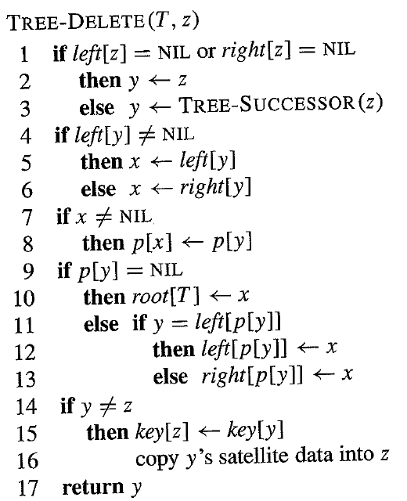
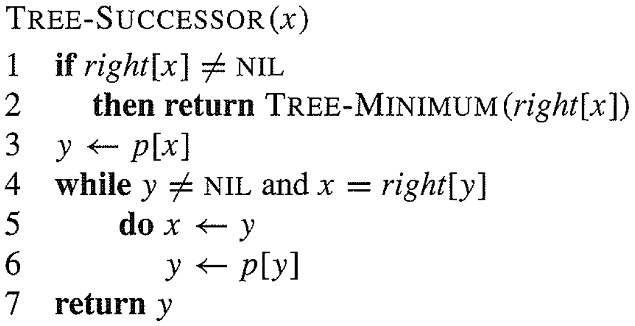
Slettelse fra Søgetræ [CLRS, Ed. 2]
z
7
y
x
Notes:
Skal slette knuden z, men sletter i stedet en knude y = med højst et barn

Slide 8
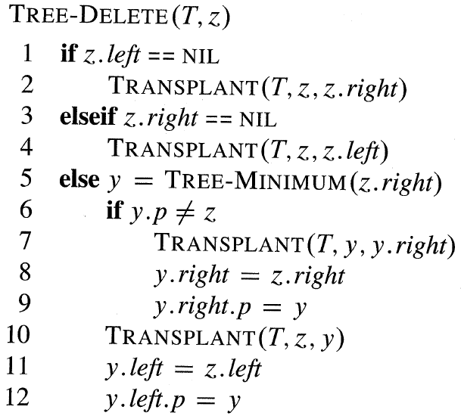
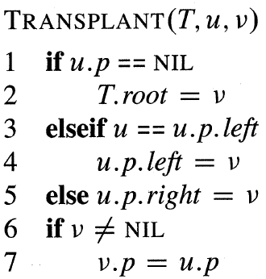
Slettelse fra Søgetræ [CLRS, Ed. 3]
z
7
y
y.right
Notes:
Skal slette knuden z, men sletter i stedet en knude y = med højst et barn
Transplante = erstat deltræ rodet i u med træet rodet i v (u’s parent opdateres ikke)

Slide 9
Søgetræer
Inorder-Tree-Walk | O(n)
Tree-Search Iterative-Tree-Search | O(h)
Tree-Minimum Tree-Maximum | O(h)
Tree-Insert | O(h)
Tree-Delete | O(h)
h = højden af træet, n = antal elementer

Slide 10
Højden af et Søgetræ ?
Notes:
Højden af et søgetræ er alt afgørende for effektiviteten på søgetræet

Slide 11
Største og Mindste Højde
Indsæt i stigende rækkefølge
- Højde n
Perfekt balanceret
(mindst mulig højde)
- Højde 1+└log n┘
Notes:
For en vilkårlig sorteret liste af elementer, kan vi bygge et søgetræ af højde 1+log n

Slide 12
Tilfældige Indsættelser i et Søgetræ
Algoritme:
Indsæt n elementer i tilfældige rækkefølge
Ligesom ved QuickSort argumenteres at den
forventede dybde af et element er O(log n)
Den forventede højde af træet er O(log n),
dvs. alle knuder har forventet dybde O(log n)
[CLRS, Kap. 12.4]
Notes:
Kapitel 12.4 er ikke pensum

Slide 13
Quicksort på 23 elementer
1 | 2 | 3 | 4 | 5 | 6 | 7 | 8 | 9 | 10 | 11 | 12 | 13 | 14 | 15 | 16 | 17 | 18 | 19 | 20 | 21 | 22 | 23
Notes:
Quicksort på 23 elementer.
Blå elementer er de valgte pivot elementer.
Gule/blå elementer er når der kaldes rekursivt på kun et element.
Bemærk: Elementer >pivot (og < pivot) elementet kan få en ny indbyrdes rækkefølge!
Dybden af et element er antal rekursive kald et element indgår i rekursionen (dvs
bliver kigget på i en partition).

Slide 14
Balancerede Søgetræer
Ved balancerede søgetræer omstruktureres træet løbende så søgetiderne forbliver O(log n)
AVL-træer
BB[α]-træer
Splay træer
Lokalt balancerede
træer
Rød-sorte træer
Randomized trees
(2,3)-træer
(2,4)-træer
B-træer
Vægtbalancerede
B-træer
...

Slide 15
Algoritmer og Datastrukturer 1
Rød-Sorte Søgetræer [CLRS, kapitel 13]
Gerth Stølting Brodal

Slide 16
Rød-Sorte Søgetræer
Mål
Søgetræer med dybde O(log n)
Invarianter
Hver knude er enten RØD eller SORT
Hver RØD knude har en SORT far
Alle stier fra roden til et eksternt blad har
samme antal sorte knuder
Sætning
Et rød-sort træ har højde ≤ 2·log (n+1)

Slide 17
Rød-Sorte vs (2-4)-træer
Rød-sort træ
(2,4)-træ
(2,4)-træ ≡ rød-sort træ hvor alle røde knuder er slået sammen med faderen

Slide 18
Egenskaber ved (2,4)-træer
Alle interne knuder har mellem 2 og 4 børn
Knude med i børn gemmer i-1 elementer
Stier fra roden til et eksternt blad er lige lange
Rød-sort træ
(2,4)-træ

Slide 19
Indsættelse i et (2,4)-træ
Splittes i to knuder og midterste nøgle flyttes et niveu op

Slide 20
Opdateringer af
Rød-Sorte Træer

Slide 21
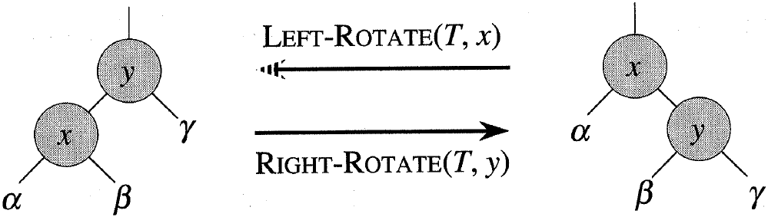
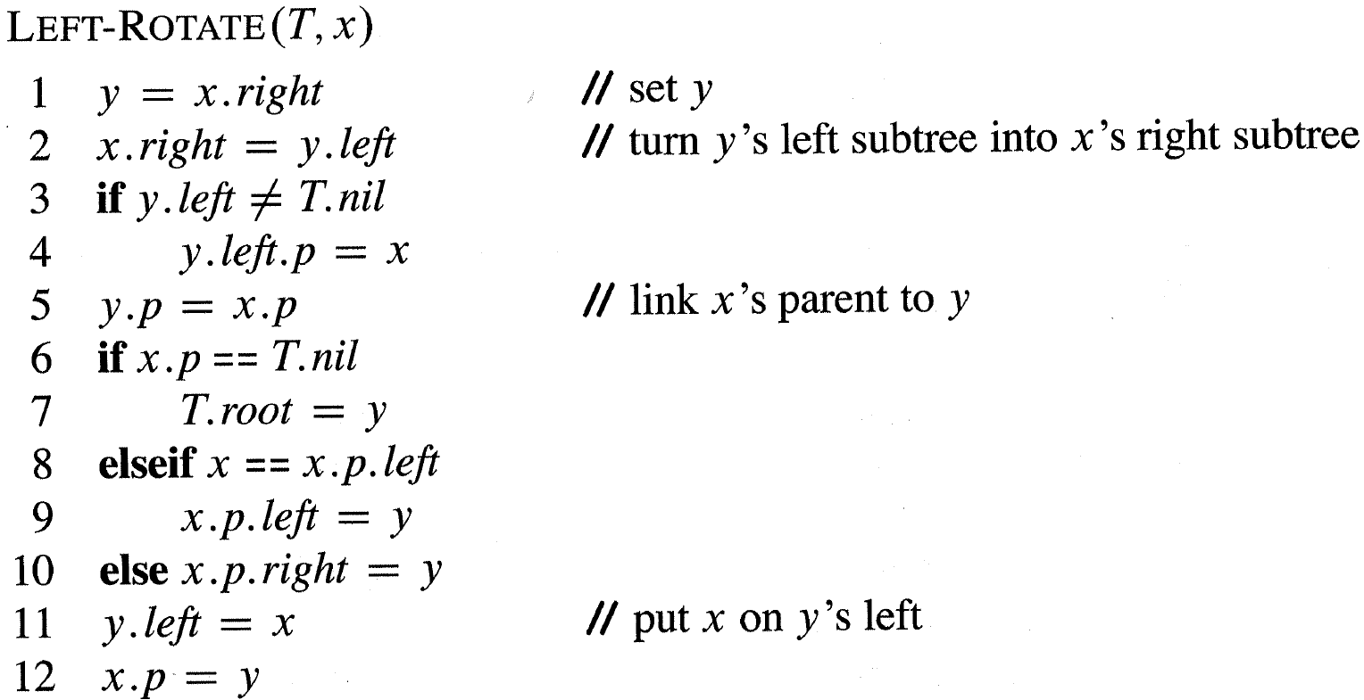
Rotationer
Notes:
Primitiv til at rebalancere binære søgetræer med træ med

Slide 22
Insert

Slide 23
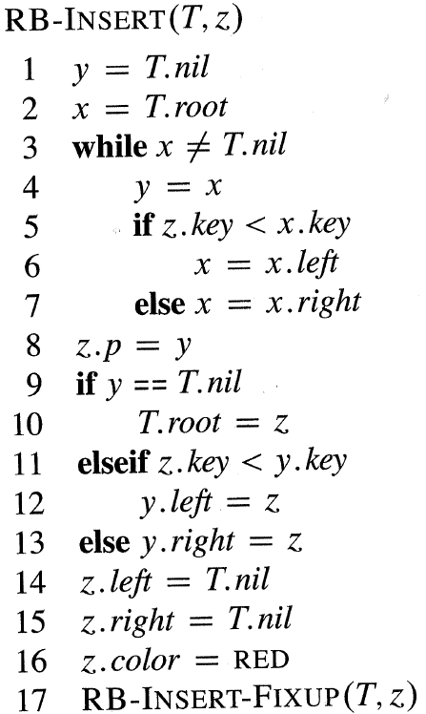
Insert(9)
søg
y
x
Ubalanceret indsættelse
opret z
y
z opfylder ikke invarianten

Slide 24
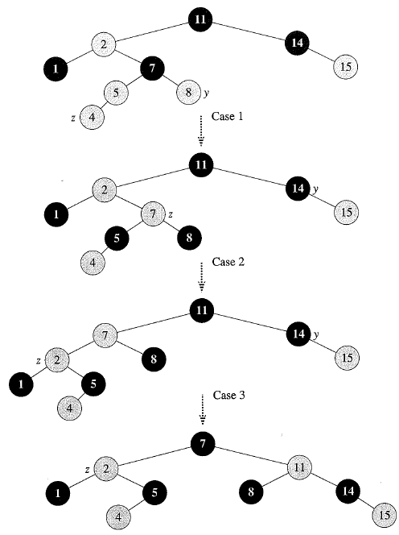

Slide 25
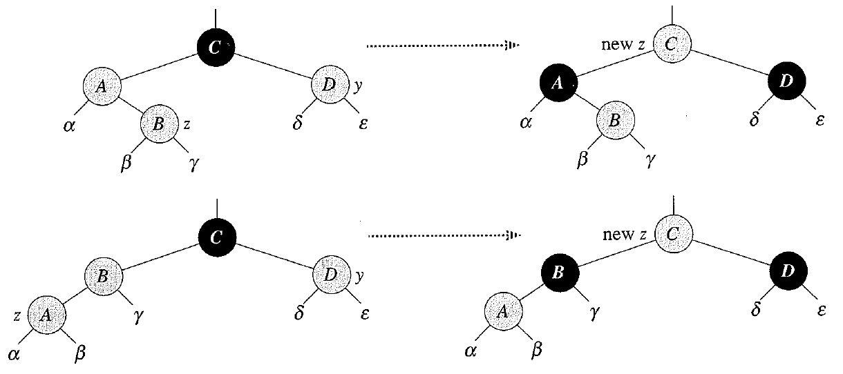
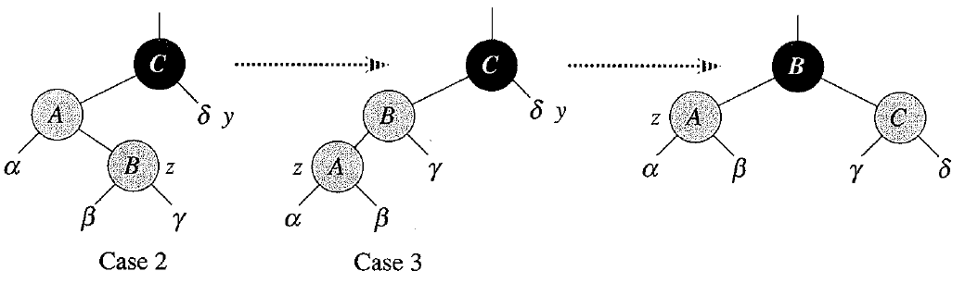
Indsættelse i rød-sorte træer: rebalancering
Omfarv C og dens to røde børn
Case 1
Afslut
Notes:
Case 1 = en knude af grad 5 i et 2-4-træ
Case 3 / Case 2+3 = en knude af grad 4 i et 2-4-træ

Slide 26
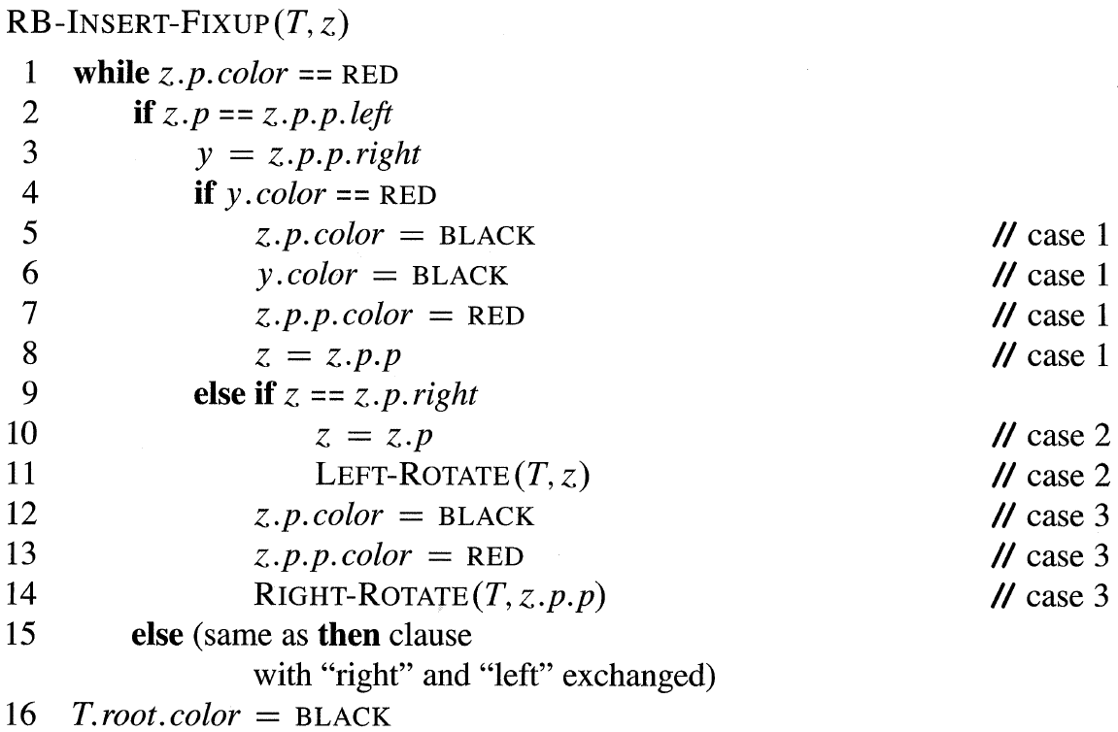
z.p.p
z.p
y (evt. nil)
rød z
nil/sort
Notes:
Invariant: z er rød og er ikke roden. Børnene til z er sorte

Slide 27
Delete

Slide 28
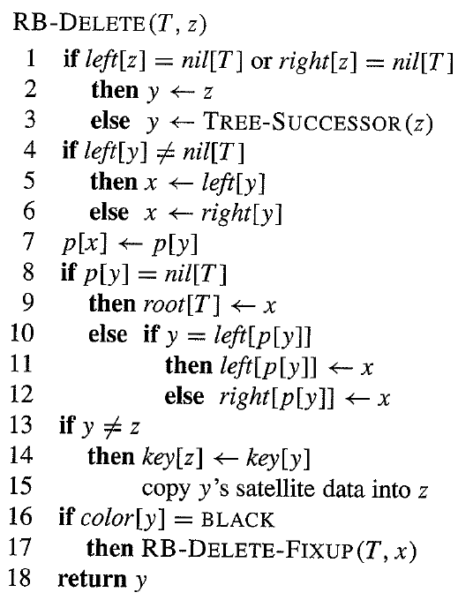
[CLRS, Ed. 2]
z
7
Ubalanceret slettelse
y
x
Notes:
Hvis y var sort, så tæller x som værende dobbelt sort

Slide 29
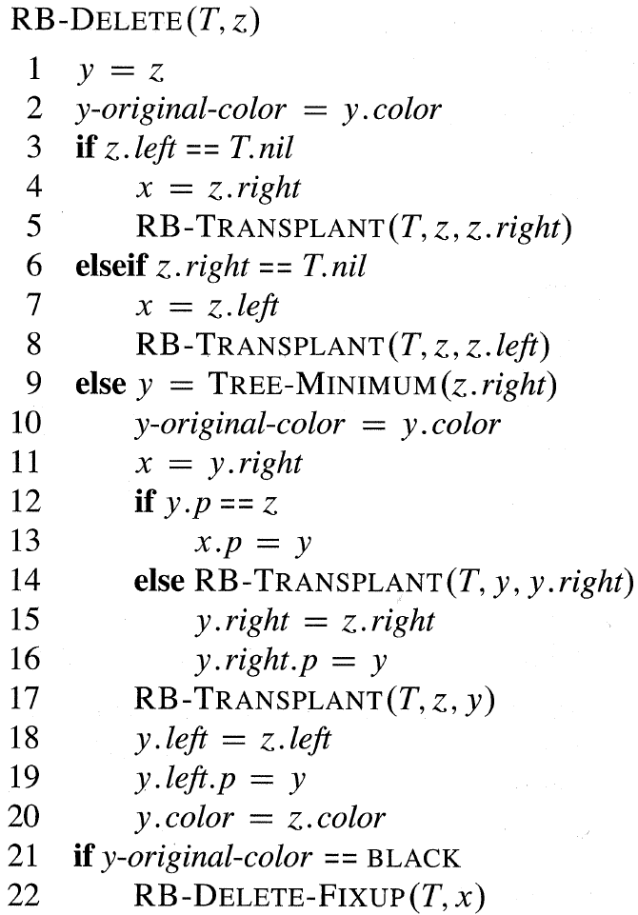
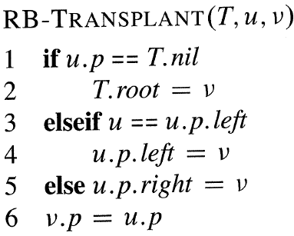
[CLRS, Ed. 3]
z
7
y
x
Ubalanceret slettelse
Notes:
Hvis y var sort, så tæller x som værende dobbelt sort
BEMÆRK: Hvis x er NIL (objekter T.nil) så peger x.nil på y’s fader før restruktureringen

Slide 30
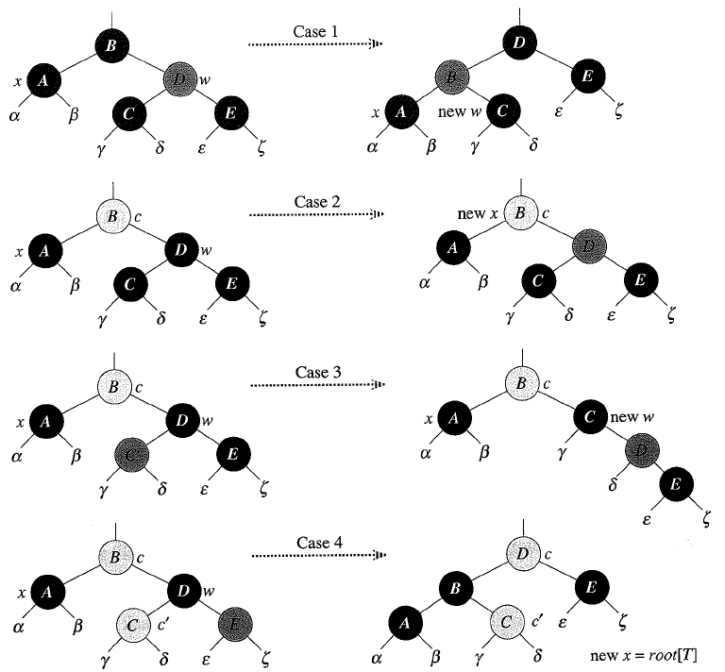
rød
rød
Case 1 → 2,3,4
Case 2 → Problemet x flyttet tættere på roden
eller færdig
Case 3 → 4
(og færdig)
Case 4 → Færdig
sort/dobbelt sort
rød/sort
rød
rød/sort
rød/sort
rød
rød
rød/sort
rød/sort
rød
rød/sort
rød/sort
Notes:
x = dobbelt sort

Slide 31
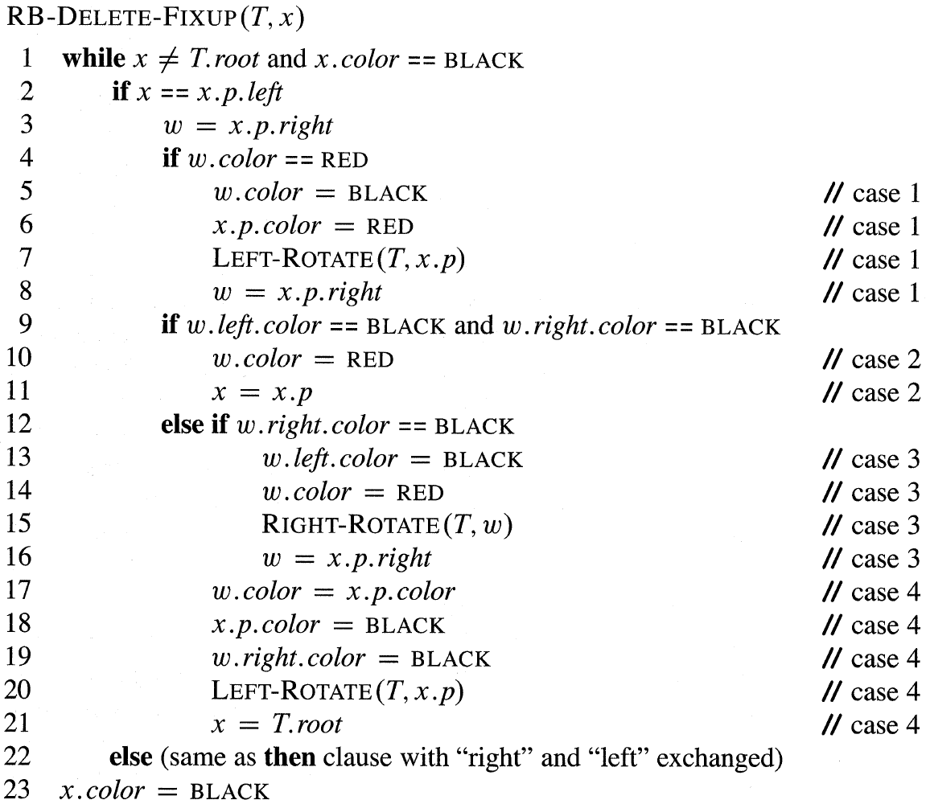

Slide 32
Dynamisk Ordbog :
Rød-Sorte Træer
Search(S,x) | O(log n)
Insert(S,x)
Delete(S,x)

